Slide 1
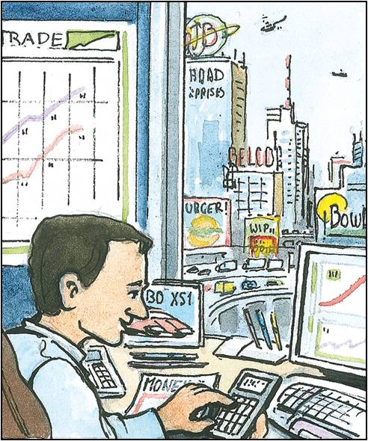
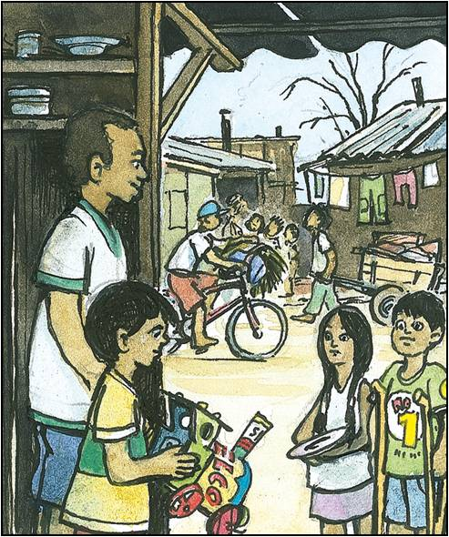
Zentren
Peripherien
hoher Lebensstandard
niedriger Lebensstandard
Wirtschaftsmächte
abhängig von Wirtschaftsmächten
gute Infrastruktur
schlechte Infrastruktur
reiche Regionen
arme Regionen
Auch in den Staaten, die zu den Zentren der Weltwirtschaft zählen, gibt es Peripherien.
Umgekehrt haben Staaten in der Peripherie der Weltwirtschaft auch Zentren.

Slide 2
Verwende die Karte in deinem Schulbuch auf Seite 47.
Wähle einen Staat in der Peripherie der Weltwirtschaft und einen Staat im Zentrum.
Recherchiere im Internet. Verfasse zu beiden Staaten einen Steckbrief mit folgenden Angaben:
Anzahl der Einwohnerinnen und Einwohner
Bevölkerungsdichte
Lebenserwartung
Alphabetisierung (Anteil der Menschen, die lesen und schreiben können)
BIP / Kopf
Anteil der Wirtschaftssektoren am BIP
Vergleicht eure Ergebnisse. Formuliert gemeinsam Merkmale von Staaten in der Peripherie und von Staaten im Zentrum der Weltwirtschaft.

Slide 3
Impressum
© Österreichischer Bundesverlag Schulbuch GmbH & Co. KG, Wien 2026
Illustration: Thomas Przygodda, Langenhagen
Alle Rechte vorbehalten.
www.oebv.at
Das Werk und seine Teile sind urheberrechtlich geschützt. Der Verlag gewährt das Recht des Downloads und des Einsatzes im Unterricht. Das Herauslösen, Kopieren und Bearbeiten von Daten jeder Art ist untersagt. Das Ausdrucken und Anfertigen von Kopien ist ausschließlich für den eigenen Unterrichts-gebrauch gestattet. Urhebervermerke, Seriennummern sowie sonstige der Programmidentifikation dienende Merkmale dürfen nicht entfernt oder geändert werden. Weder das Werk noch seine Teile dürfen in ein Netzwerk gestellt oder über das Internet weiter verbreitet oder veräußert werden.
Jede Nutzung in anderen als den genannten Fällen bedarf der vorherigen schriftlichen Einwilligung des Verlages.
Hinweise zum Einsatz
Das interaktive Tafelbild bezieht sich auf das Thema „Zentren und Peripherien in der Weltwirtschaft“ auf den Seiten 46 und 47 im Schulbuch unterwegs 4.
Es kann als Einstieg dienen.
Wir wünschen Ihnen einen erfolgreichen Unterricht!

